Slide 1
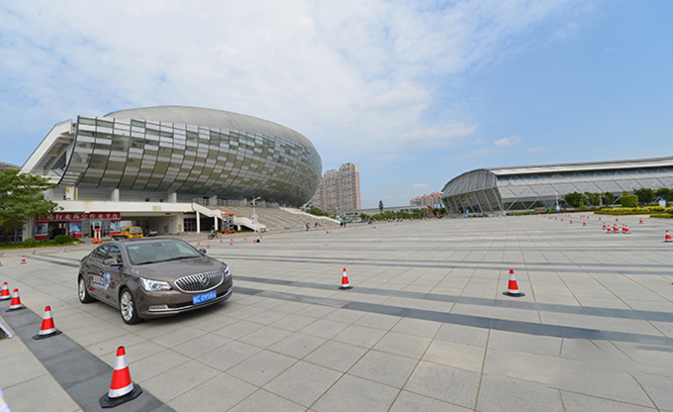
泉州海峡体育中心试驾场地
泉州海峡体育中心试驾场地，位于泉州市丰泽区安吉路。

Slide 2
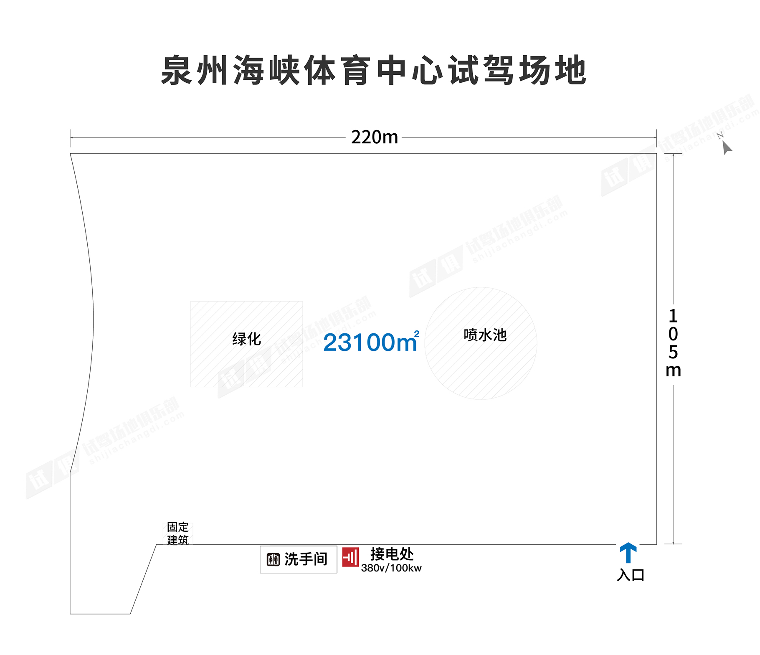
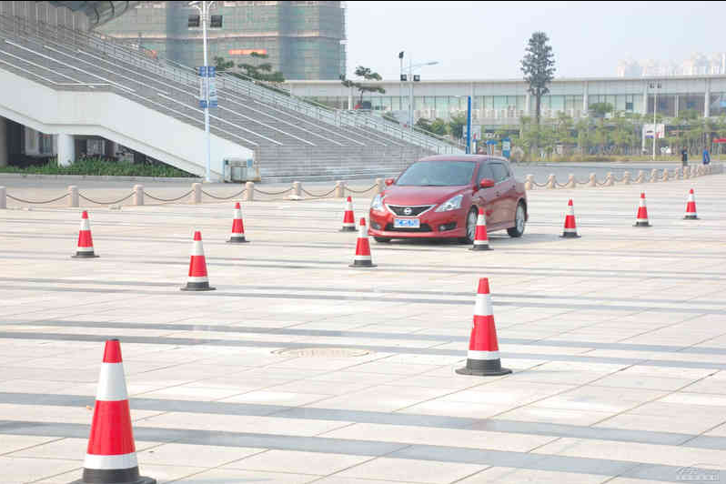
场地费用：5万/天
场地面积：宽220m 长105m 方砖场地 全封闭
供电供水：380v/100kw 不方便接水
配套设施：停车位 固定洗手间

Slide 3
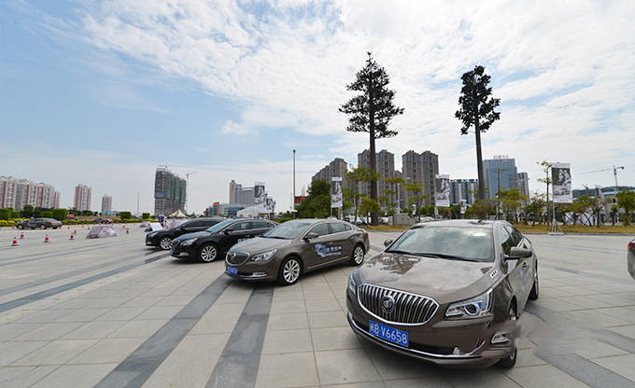
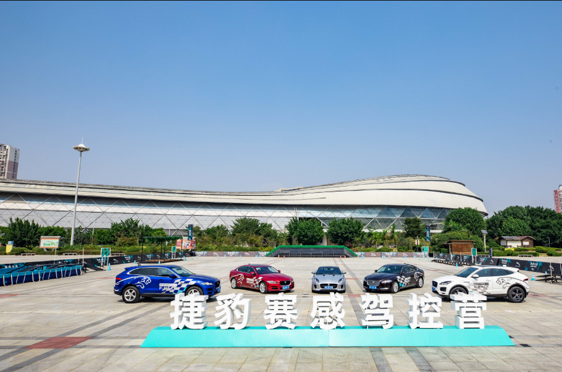
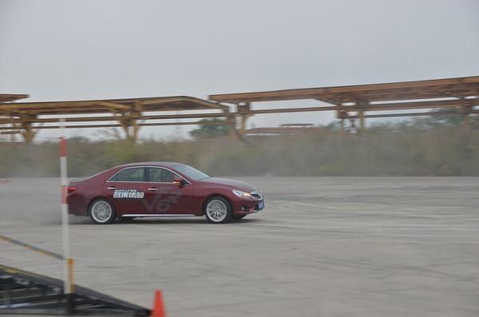
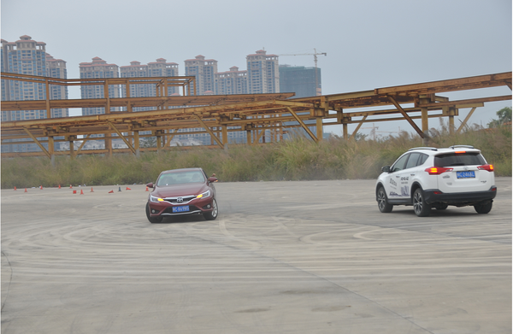
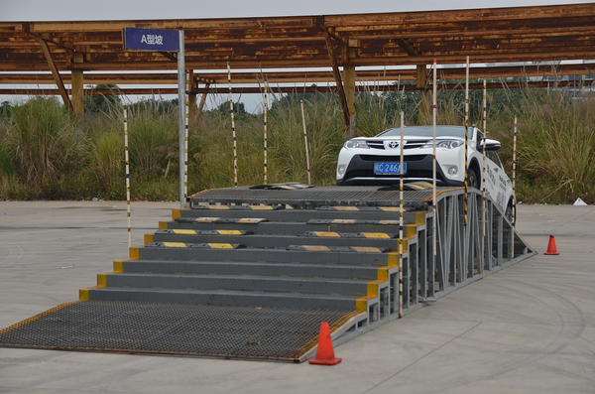
别克汽车试驾会
别克汽车试驾会
捷豹赛感驾控营
一汽丰田全车系产品
一汽丰田全车系产品
一汽丰田全车系产品

